Slide 1
HD5 e outros formatos de dados
Marcelo Cruz
6 de Outubro 2025

Slide 2
Outline
Motivação
Background
HDF5
Lab HDF5
Resposta do desafio e Q&A

Slide 3
Motivação

Slide 4

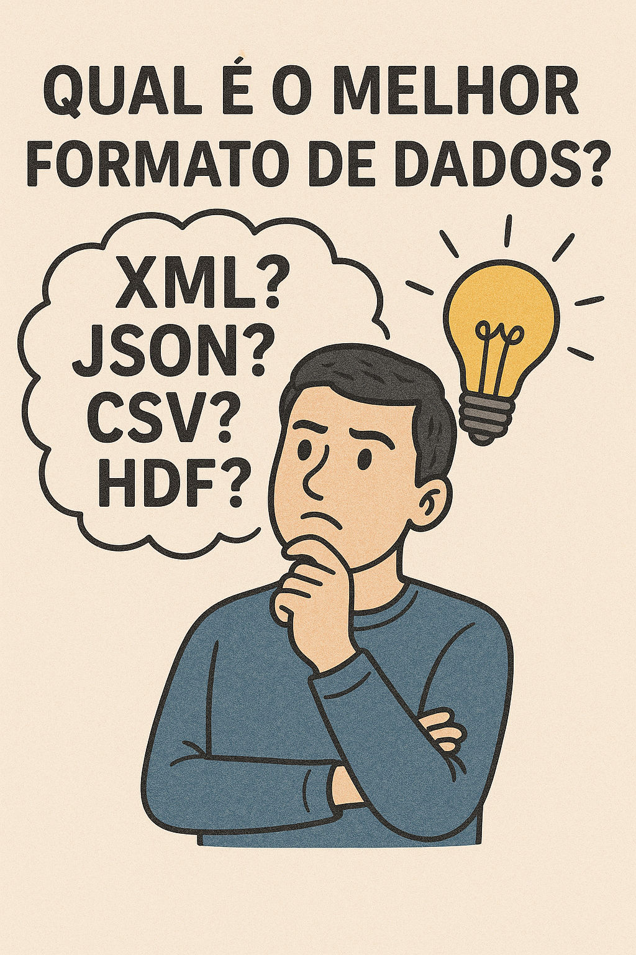
Motivação
Desafio e objetivos
Objetivo 1: Deixar clara a diferença entre formato de dados e base de dados.
Objetivo 2: Alinhar o conhecimento da equipe.
Desafio: Ao final da apresentação, decidir qual é o melhor formato de dados e qual é a melhor base de dados para o nosso caso.

Slide 5
Background

Slide 6
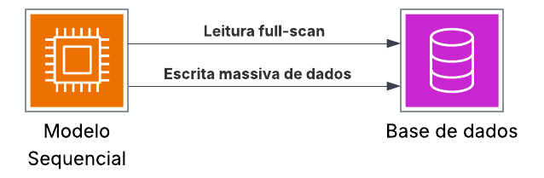
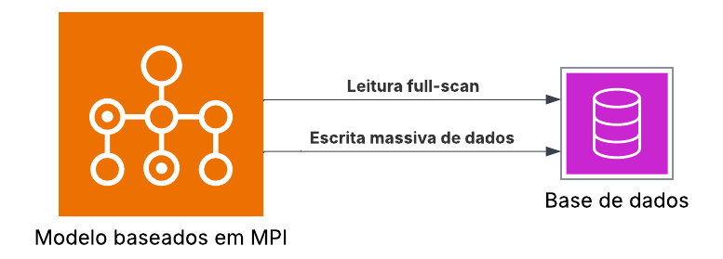
Background
As aplicações e seus diferentes workflows
OPTGEN NCP TSL
SDDP
Notes:
Alto nível de concorrência
Vários processos lendo todos dados de entrada
Será que vale a pena fazer um código orientado a objetos com várias camadas?

Slide 7
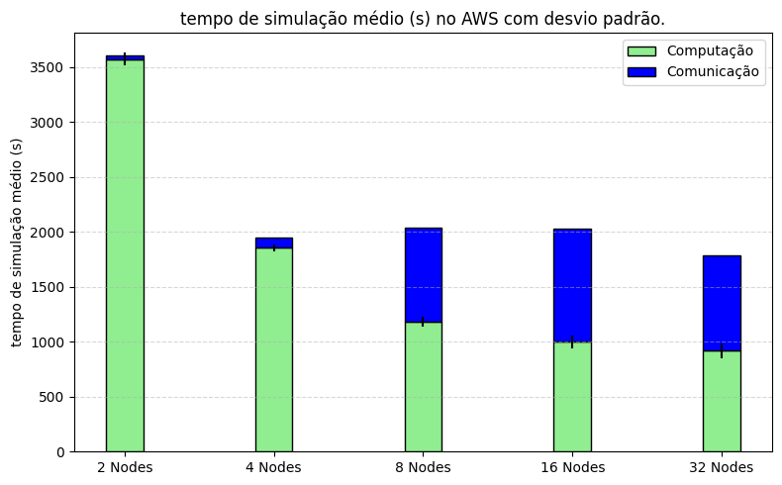
Background
As aplicações e seus diferentes workflows

Slide 8
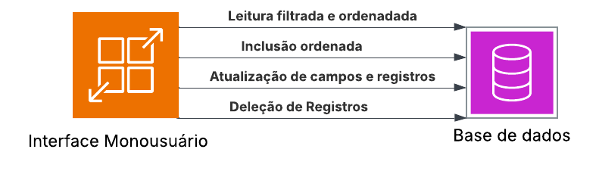
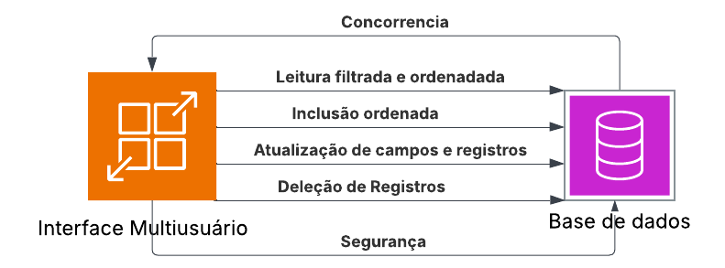
Background
As aplicações e seus diferentes workflows

Slide 9
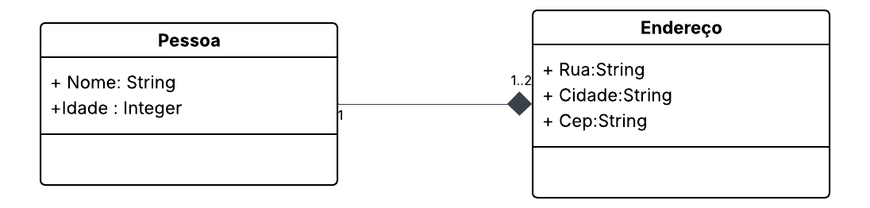
Background
O mundo é orientado a objetos?
Notes:
Relacionamento entidade Fraca , na orientação a objetos é chamado de agregação

Slide 10
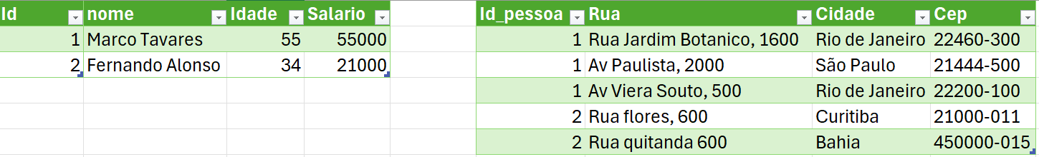
Background
Primeira implementação com CSV
Mudança de requisitos 1: incluir o salario.
Mudança de requisitos 2: suportar número variável de endereços
PESSOAS_ENDEREÇOS.CSV
Complicando mais um pouco: Um cliente, cujo idioma é o inglês, que acessar esses dados remotamente.

Slide 11
HDF5

Slide 12
HDF5
Seria HDF5 a bala de prata?
Notes:
Se eu não apresentasse uma base de dados antes, com certeza achariam

Slide 13
Resposta do desafio
Não existe uma única “melhor” base de dados ou formato. A escolha depende fortemente do tipo de cenário e dos requisitos específicos do projeto — como volume de dados, necessidade de paralelismo, persistência, escalabilidade e facilidade de integração. Por isso, é fundamental realizar um planejamento cuidadoso e provas de conceito antes da fase de implementação.

Slide 14




Q&A Thank you!
www.psr-inc.com
sddp@psr-inc.com

